Slide 1
VICTORINĂ
MATEMATICĂ
FUNCȚII. ECUAȚII. INECUAȚII. SISTEME DE ECUAȚII.

Slide 2
Regulile jocului

Slide 3
Ecuația de gradul II
Funcția de gradul II
Inecuații de gradul II
Sisteme de ecuații
1
100
100
100
100
2
100
100
200
200
3
200
200
300
300
4
300
300
400
400

Slide 4


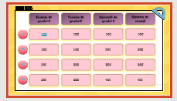
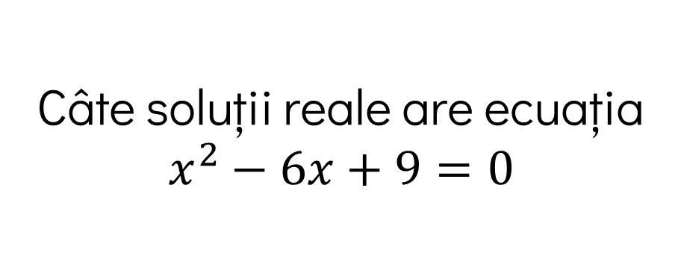
Câte soluții reale are ecuația
$$x^{2}−6x+9=0$$
ECUAȚII DE GRADUL II
Răspuns

Slide 5
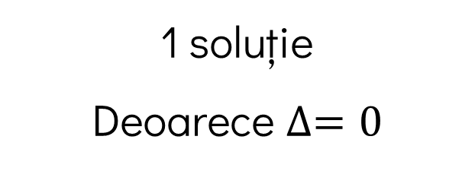
Răspuns
1 soluție
Deoarece $∆=0$

Slide 6

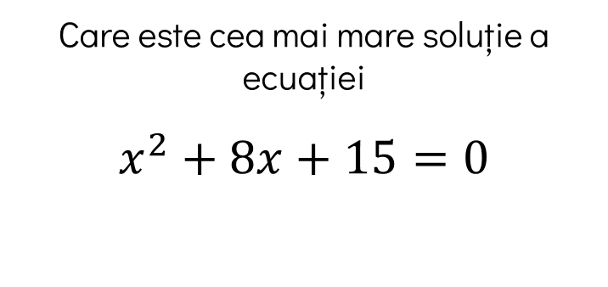
ECUAȚII DE GRADUL II
Care este cea mai mare soluție a ecuației
$$x^{2}+8x+15=0$$
Răspuns

Slide 7
Răspuns
-3
Progress:

Slide 8
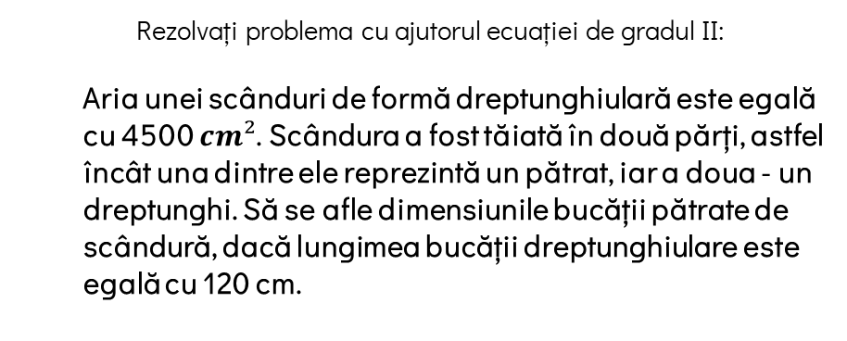
ECUAȚII DE GRADUL II
200 PUNCTE
3
Rezolvați problema cu ajutorul ecuației de gradul II:
Aria unei scânduri de formă dreptunghiulară este egală cu 4500 $cm²$. Scândura a fost tăiată în două părți, astfel încât una dintre ele reprezintă un pătrat, iar a doua - un dreptunghi. Să se afle dimensiunile bucății pătrate de scândură, dacă lungimea bucății dreptunghiulare este egală cu 120 сm.
Răspuns

Slide 9
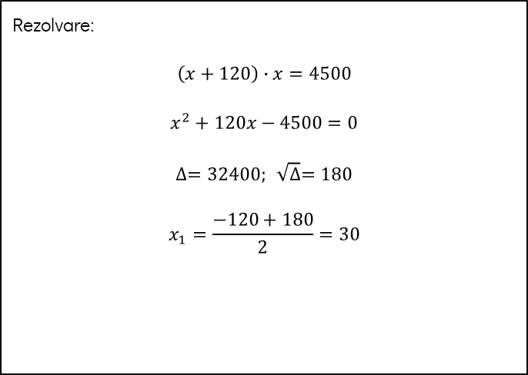
Răspuns
200 PUNCTE
30 cm
3
Rezolvare:
$$\left(x+120\right)∙x=4500$$
$$x^{2}+120x−4500=0$$
$$∆=32400; \sqrt{∆}=180$$
$$x_{1}=\frac{−120+180}{2}=30$$
x
120
x
x
x
120

Slide 10
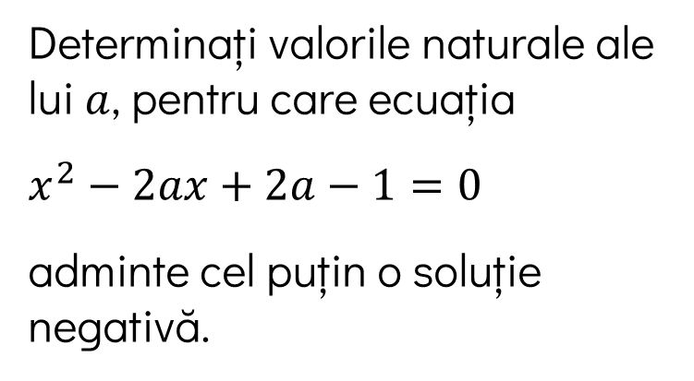
4
300 PUNCTE
ECUAȚII DE GRADUL II
Determinați valorile naturale ale lui $a$, pentru care ecuația
$x^{2}−2ax+2a−1=0$
adminte cel puțin o soluție negativă.
Răspuns

Slide 11
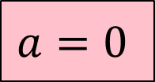
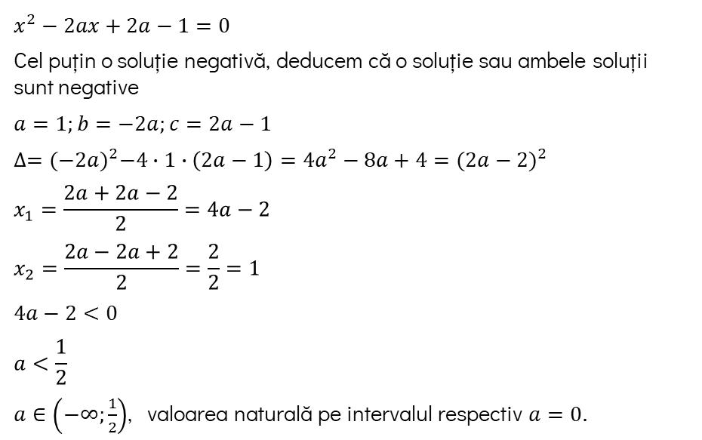
RĂSPUNS
300 PUNCTE
$$a=0$$
$$x^{2}−2ax+2a−1=0$$
Cel puțin o soluție negativă, deducem că o soluție sau ambele soluții sunt negative
$$a=1;b=−2a;c=2a−1$$
$$∆={(−2a)}^{2}−4∙1∙\left(2a−1\right)={4a}^{2}−8a+4={(2a−2)}^{2}$$
$$x_{1}=\frac{2a+2a−2}{2}=4a−2$$
$$x_{2}=\frac{2a−2a+2}{2}=\frac{2}{2}=1$$
$$4a−2<0$$
$$a<\frac{1}{2}$$
$a∈\left(−∞;\frac{1}{2}\right)$, valoarea naturală pe intervalul respectiv $a=0.$

Slide 12
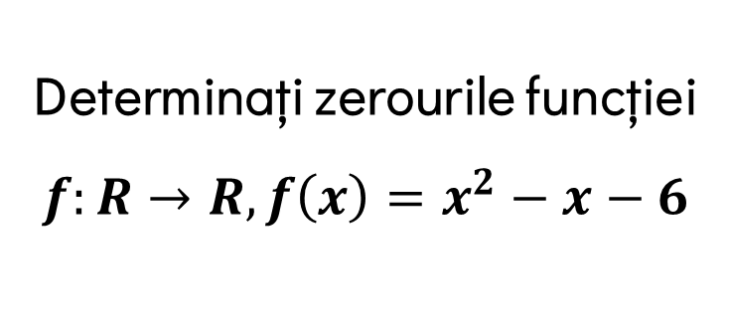
Funcția de gradul II
100 PUNCTE
Determinați zerourile funcției
$$f:R→R, f\left(x\right)=x^{2}−x−6$$
Răspuns

Slide 13
Funcția de gradul II
100 PUNCTE
RĂSPUNS
3 și -2

Slide 14
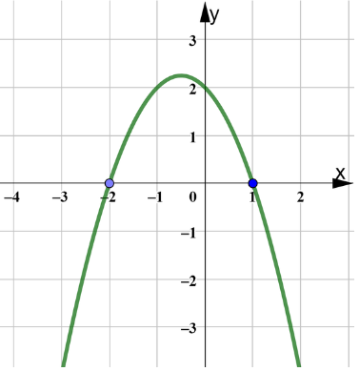
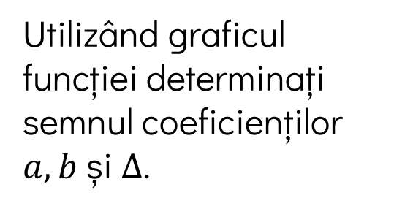
Funcția de gradul II
100 PUNCTE
Utilizând graficul funcției determinați semnul coeficienților $a,b$și $∆$.
Răspuns

Slide 15
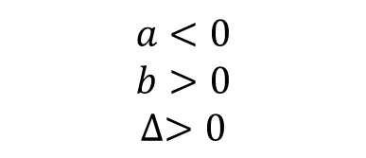
Funcția de gradul II
100 PUNCTE
RĂSPUNS
$$a<0$$
$$b>0$$
$$∆>0$$

Slide 16
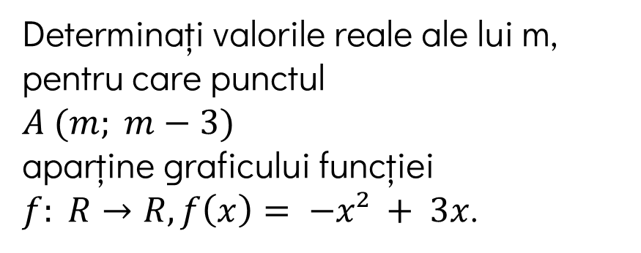
Funcția de gradul II
200 PUNCTE
3
Determinați valorile reale ale lui m, pentru care punctul
$A (m; m−3)$
aparține graficului funcției
$f: R→R, f\left(x\right)= −x² + 3x$.
Răspuns

Slide 17


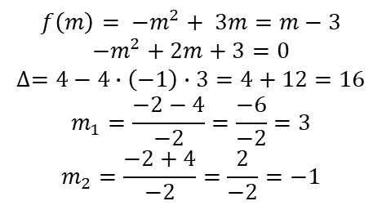

Funcția de gradul II
200 PUNCTE
RĂSPUNS
$$m∈\left\{3;−1\right\}$$
3
$$f: R→R, f\left(x\right)= −x² + 3x$$
$A (m; m−3)$
$$f\left(m\right)= −m^{2}+ 3m=m−3$$
$$−m^{2}+2m+3=0$$
$$∆=4−4∙\left(−1\right)∙3=4+12=16$$
$$m_{1}=\frac{−2−4}{−2}=\frac{−6}{−2}=3$$
$$m_{2}=\frac{−2+4}{−2}=\frac{2}{−2}=−1$$

Slide 18
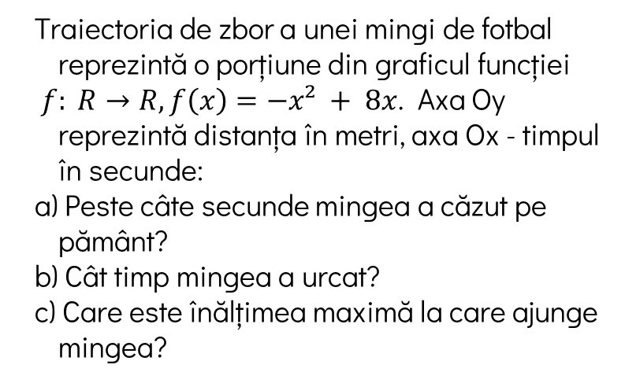
Funcția de gradul II
300 PUNCTE
4
Traiectoria de zbor a unei mingi de fotbal reprezintă o porțiune din graficul funcției
$f: R→R, f\left(x\right)=−x² + 8x$. Axa Oy reprezintă distanța în metri, axa Ox - timpul în secunde:
a) Peste câte secunde mingea a căzut pe pământ?
b) Cât timp mingea a urcat?
c) Care este înălțimea maximă la care ajunge mingea?
Răspuns

Slide 19
Funcția de gradul II
300 PUNCTE
RĂSPUNS
4
8s
4s
16 m

Slide 20
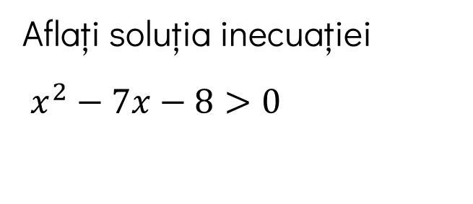
INECUAȚII DE GRADUL II
100 PUNCTE
1
Aflați soluția inecuației
$x^{2}−7x−8>0$
Răspuns

Slide 21
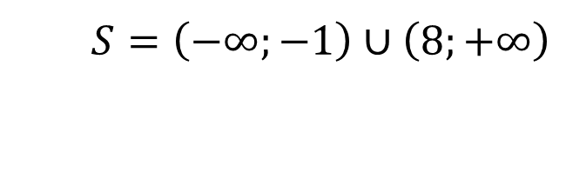
INECUAȚII DE GRADUL II
100 PUNCTE
RĂSPUNS
1
$$S=\left(−∞;−1\right)∪\left(8;+∞\right)$$

Slide 22
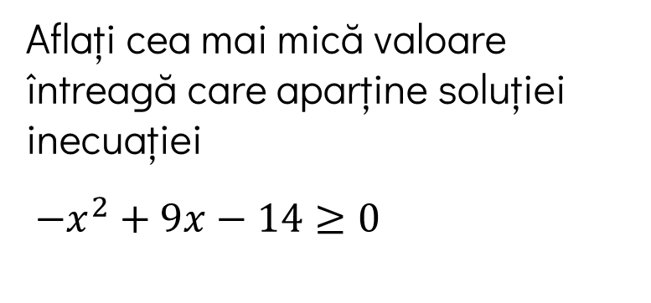
INECUAȚII DE GRADUL II
200 PUNCTE
2
Aflați cea mai mică valoare întreagă care aparține soluției inecuației
${−x}^{2}+9x−14≥0$
Răspuns

Slide 23
INECUAȚII DE GRADUL II
200 PUNCTE
RĂSPUNS
2
2

Slide 24
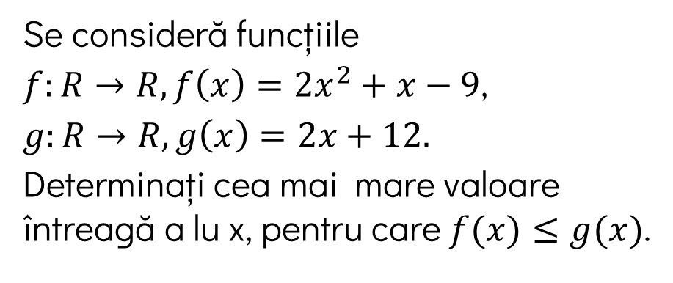
INECUAȚII DE GRADUL II
300 PUNCTE
3
Se consideră funcțiile
$f:R→R, f\left(x\right)={2x}^{2}+x−9$,
$$g:R→R, g\left(x\right)=2x+12.$$
Determinați cea mai mare valoare întreagă a lu x, pentru care $f(x)≤g(x)$.
Răspuns

Slide 25
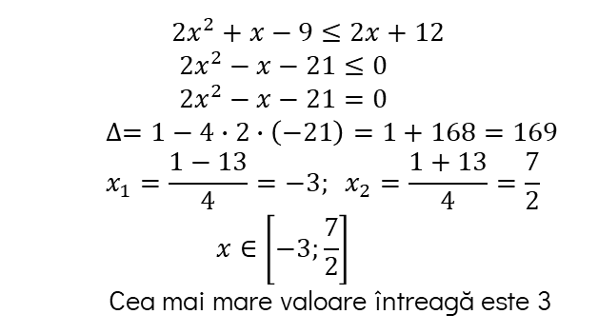
INECUAȚII DE GRADUL II
300 PUNCTE
3
RĂSPUNS
3
$${2x}^{2}+x−9≤2x+12$$
$${2x}^{2}−x−21≤0$$
$${2x}^{2}−x−21=0$$
$$∆=1−4∙2∙\left(−21\right)=1+168=169$$
$$x_{1}=\frac{1−13}{4}=−3; x_{2}=\frac{1+13}{4}=\frac{7}{2}$$
$$x∈\left[−3;\frac{7}{2}\right]$$
Cea mai mare valoare întreagă este 3

Slide 26
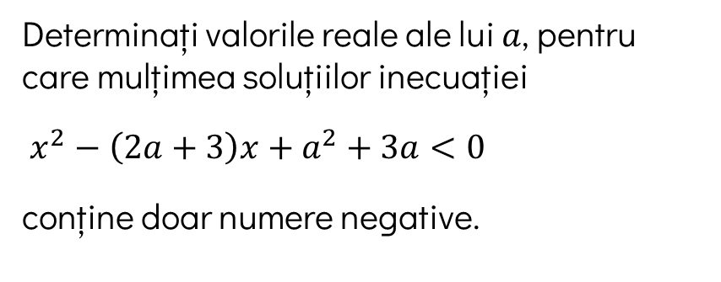
INECUAȚII DE GRADUL II
400 PUNCTE
4
Determinați valorile reale ale lui $a$, pentru care mulțimea soluțiilor inecuației
$x^{2}−\left(2a+3\right)x+a^{2}+3a<0$
conține doar numere negative.
Răspuns

Slide 27
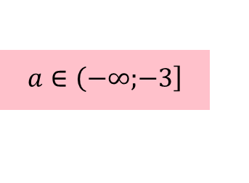
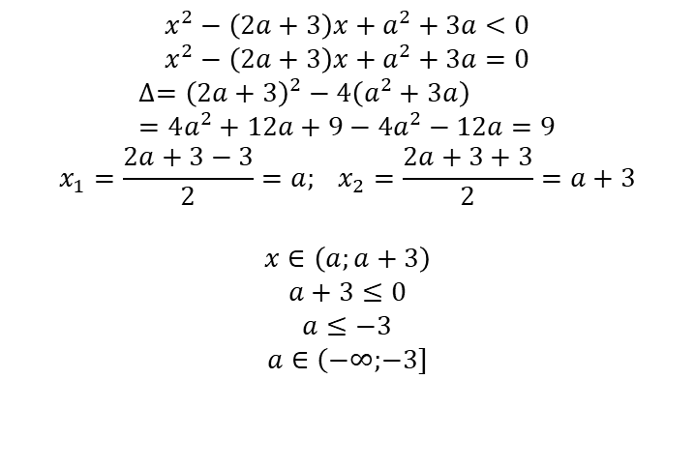
INECUAȚII DE GRADUL II
400 PUNCTE
$$a∈\left(−∞;\right.\left.−3\right]$$
RĂSPUNS
$$x^{2}−\left(2a+3\right)x+a^{2}+3a<0$$
$$x^{2}−\left(2a+3\right)x+a^{2}+3a=0$$
$$∆={\left(2a+3\right)}^{2}−4\left(a^{2}+3a\right)=4a^{2}+12a+9−4a^{2}−12a=9$$
$$x_{1}=\frac{2a+3−3}{2}=a; x_{2}=\frac{2a+3+3}{2}=a+3$$
$$x∈\left(a;a+3\right)$$
$$a+3≤0$$
$$a≤−3$$
$$a∈\left(−∞;\right.\left.−3\right]$$
4

Slide 28
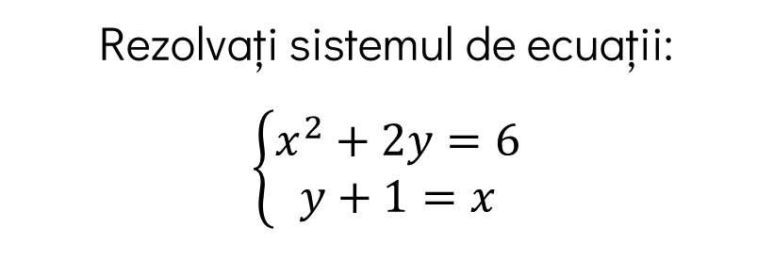
SISTEME DE ECUAȚII
100 PUNCTE
1
Rezolvați sistemul de ecuații:
$$\left\{\begin{aligned}x^{2}+2y=6 \\ y+1=x\end{aligned}\right.$$
Răspuns

Slide 29
100 PUNCTE
SISTEME DE ECUAȚII
RĂSPUNS
1
$$S=\left\{\left(−4;−5\right);\left(2;1\right)\right\}$$

Slide 30
SISTEME DE ECUAȚII
200 PUNCTE
2
Rezolvați cu ajutorul sistemelor de ecuații:
Suma pătratelor a două numere întregi consecutive este egală cu 61.
Aflați numerele. Câte posibilități sunt?
Răspuns

Slide 31
SISTEME DE ECUAȚII
RĂSPUNS
200 PUNCTE
2
Sunt 2 posibilități.
Numerele necunoscute sunt:
-6 și -5
5 și 6

Slide 32
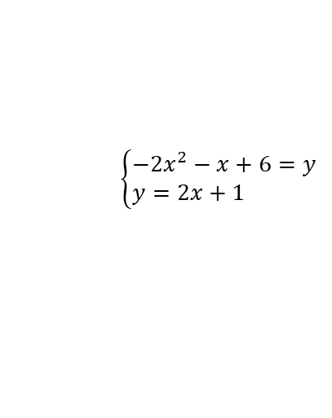
SISTEME DE ECUAȚII
300 PUNCTE
3
Să se rezolve sistemul de ecuații precizând poziția dreptei față de parabolă:
$$\left\{\begin{aligned}&{−2x}^{2}−x+6=y \\ &y=2x+1 \end{aligned}\right.$$
Răspuns

Slide 33
300 PUNCTE
SISTEME DE ECUAȚII
RĂSPUNS
3
Dreapta este secantă
https://www.geogebra.org/classic/bdhcufks

Slide 34
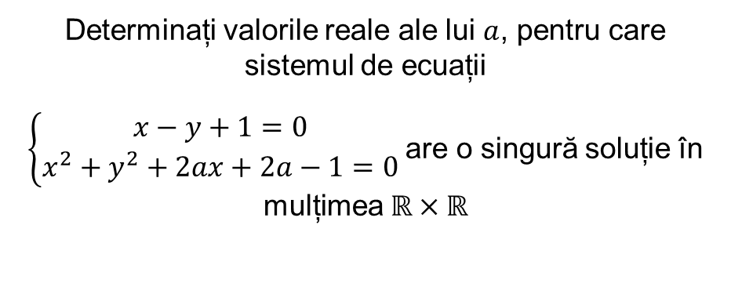
SISTEME DE ECUAȚII
400 PUNCTE
4
Determinați valorile reale ale lui $a$, pentru care sistemul de ecuații
$\left\{\begin{aligned}x−y+1=0 \\ x^{2}+y^{2}+2ax+2a−1=0\end{aligned} \right.$are o singură soluție în mulțimea $ℝ×ℝ$
Răspuns

Slide 35
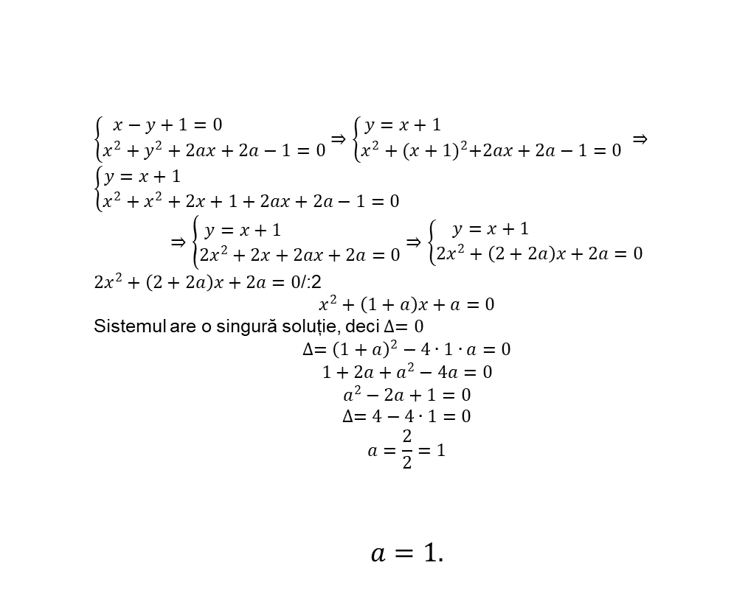
SISTEME DE ECUAȚII
400 PUNCTE
RĂSPUNS
4
$\left\{\begin{aligned}x−y+1=0 \\ x^{2}+y^{2}+2ax+2a−1=0\end{aligned}\right.⇒\left\{\begin{aligned}y=x+1 \\ x^{2}+{(x+1)}^{2}+2ax+2a−1=0\end{aligned}\right.$ $⇒\left\{\begin{aligned}y=x+1 \\ x^{2}+x^{2}+2x+1+2ax+2a−1=0\end{aligned}\right.$
$$⇒\left\{\begin{aligned}y=x+1 \\ 2x^{2}+2x+2ax+2a=0\end{aligned}⇒\left\{\begin{aligned}y=x+1 \\ 2x^{2}+\left(2+2a\right)x+2a=0\end{aligned}\right.\right.$$
$2x^{2}+\left(2+2a\right)x+2a=0$/:2
$$x^{2}+\left(1+a\right)x+a=0$$
Sistemul are o singură soluție, deci $∆=0$
$$∆={\left(1+a\right)}^{2}−4∙1∙a=0$$
$$1+2a+a^{2}−4a=0$$
$$a^{2}−2a+1=0$$
$$∆=4−4∙1=0$$
$$a=\frac{2}{2}=1$$
$$a=1.$$

Slide 36
SUCCES TUTUROR

